Slide 1
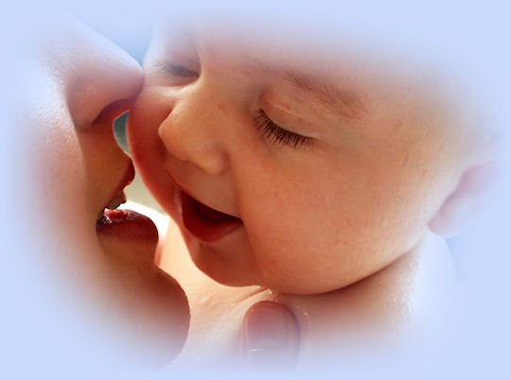

BOUQUET D’AMOUR

Slide 2


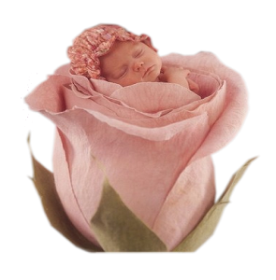
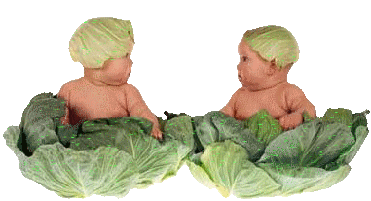
J'irai graver ton nom dans les plus beaux des diamants,
J'irai chercher de l'or d'or ou bien d'argent,

Slide 3
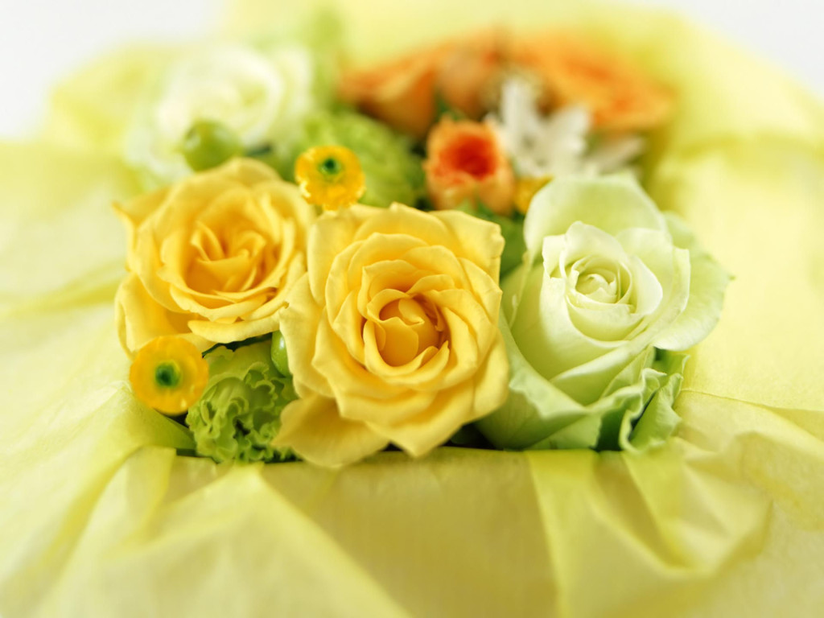
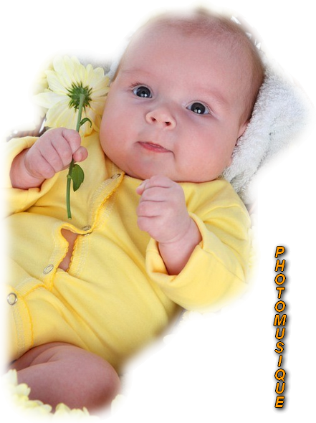
Je bâtirais des grands palais comme les monts,
Je deviendrais reine de la terre, des océans.

Slide 4
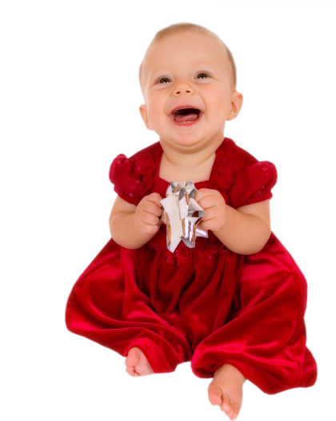
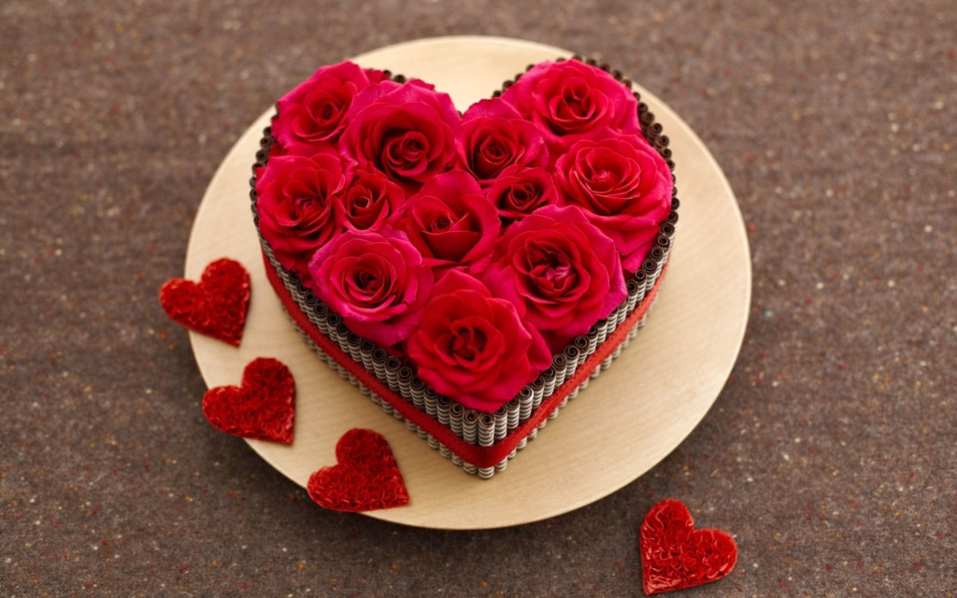
J'irai crier ton nom de Rome jusqu'a Pékin,
J'irai me battre contre une armée de fantassins

Slide 5
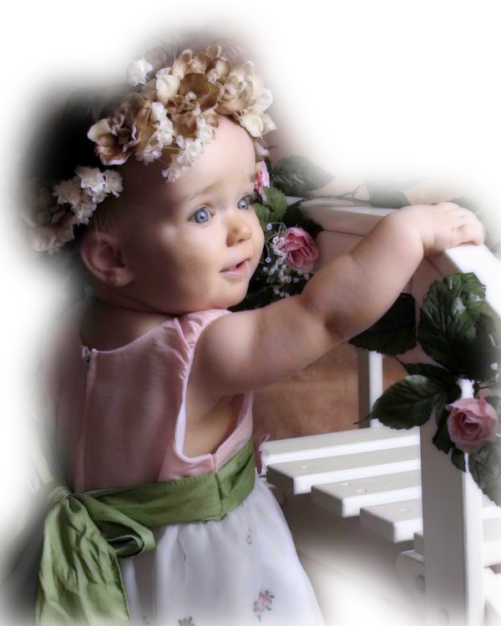

J'irai mourir à la porte de ta demeure
Si le ciel reprenait ton cœur

Slide 6
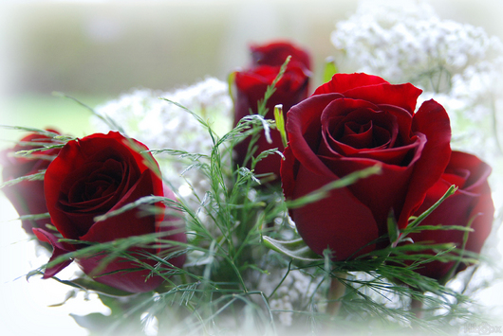
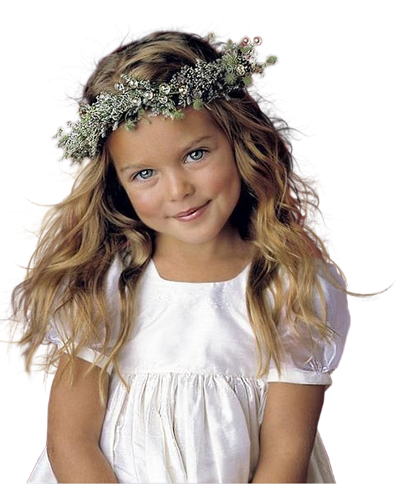
Sache que c'est toi que je veux,
Dans ce monde là, il n'y en a pas deux,
Sache que c'est toi que je veux,
Le bon Dieu, n'en a pas fait deux, comme toi, ma mère.

Slide 7
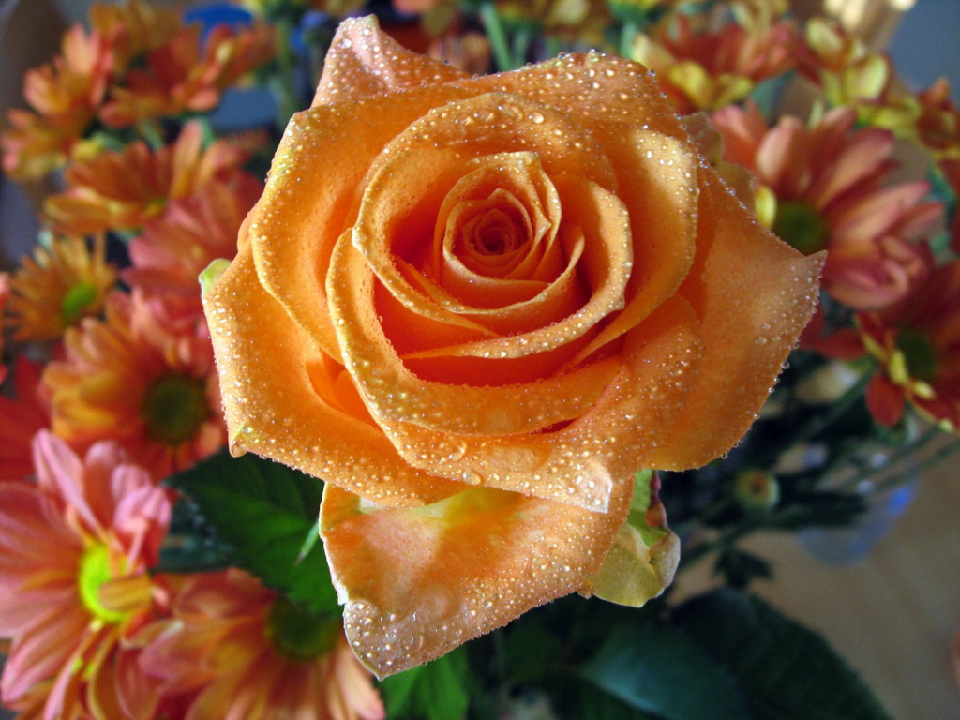
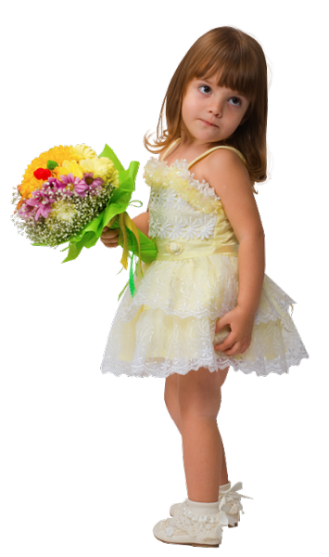
J'irai au bout du monde, juste pour parler de toi,
Je dirais aux empereurs que la richesse n'est rien

Slide 8

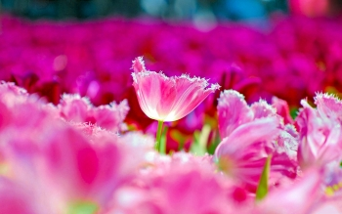
Qu'ils réunissent demain leurs armées et leurs rois,
Et nul n'aura l'amour que toi seule détient

Slide 9



J'irai conter nos vies au Caire ou Calcutta,
Madrid ou l'Amérique, icône tu deviendras

Slide 10
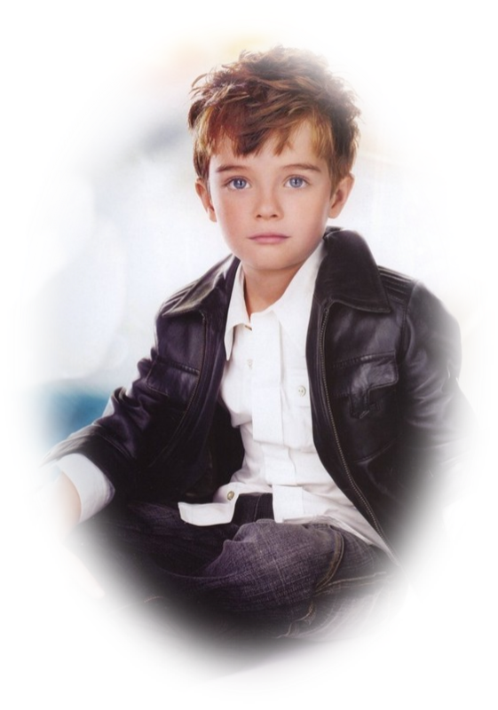

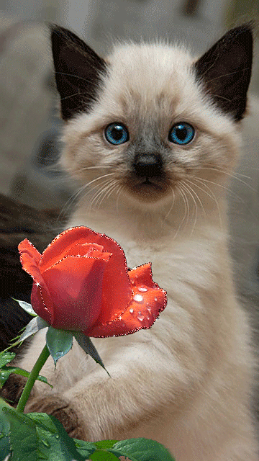
Et si tu l'es juste pour moi, ça me suffit
Juste pour m’avoir donner la vie

Slide 11
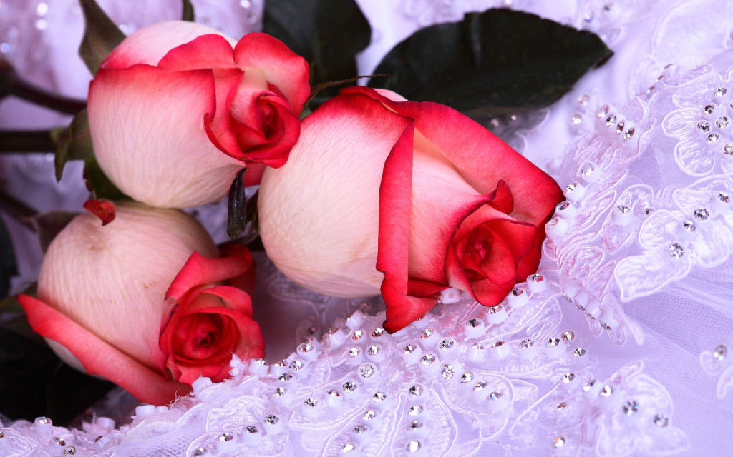

Sache que c'est toi que je veux,
Dans ce monde là, il n'y en a pas deux,
Sache que c'est toi que je veux,
Le bon Dieu, n'en a pas fait deux, comme toi, ma mère.

Slide 12

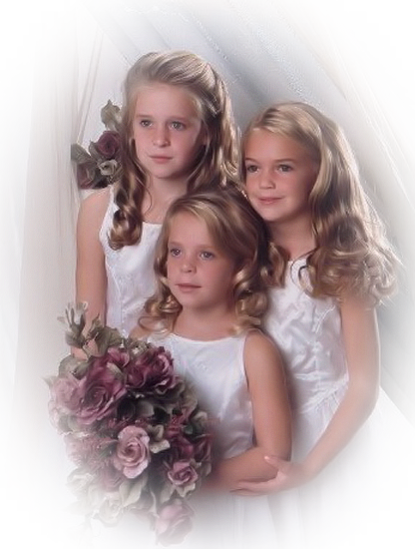
UNE PENSEE
DE
TENDRESSE
Pour toutes les maman disparues
Pour les mamans au cœur brisé
Pour toutes les mamans du monde
Pour
TOI MON AMIE

Slide 13

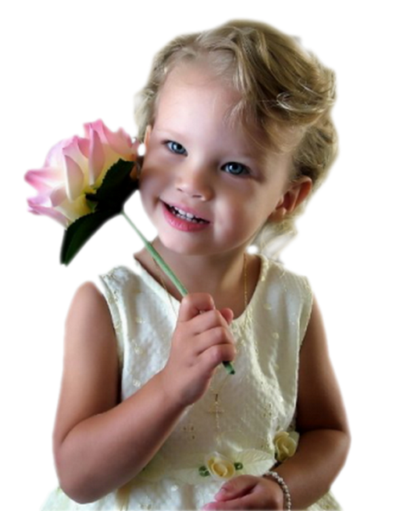
Sache que c'est toi que je veux,
Dans ce monde là, il n'y en a pas deux,
Sache que c'est toi que je veux,
Le bon Dieu, n'en a pas fait deux, comme toi, ma mère.

Slide 14


Slide 15


CREATION
CHRYSANGE
J’IRAI
Caroline COSTA
http://poetessechrys.vip-blog.com/

